Slide 1
CDQ 培训

Slide 2
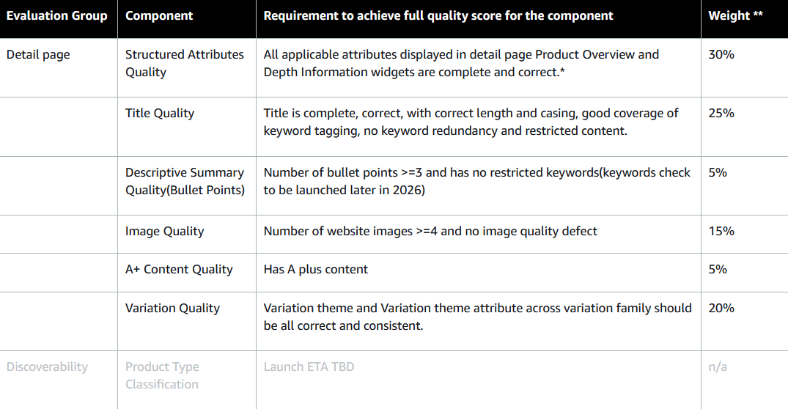
CDQ 指标概述
CDQ 指标旨在全面评估单个商品目录数据质量对客户完整购买流程的影响。CDQv3由亚马逊精选与目录系统团队（ASCS）于2025年3月推出，用于检测目录数据的完整性、准确性和一致性。
CDQv2分级 | CDQv2评分范围（%） | 分类
A级 | 85+ | 高质量
乙等 | 70 - 85
C级 | 0 - 70 | 低质量 - 非严重缺陷
D级 | 0 | 低质量 - 严重缺陷
未分级（U级） | N/A | 低质量 - 政策违规
Notes:
For benefits of people who didn’t have the chance to attend the first focus group.
CDQ v1 in 2024 – internal experiment, CDQ talking about now is CDQv2. ; Leveraging AI, in this case LLM.
Bottom to top

Slide 3
CDQ 指标概述：
CDQv3对比IDQv2
IDQv2度量
CDQ v3指标（新增）
策略违规
索引/网站抑制
索引/网站抑制
标题政策违规（标题不完整、冗余、包含受限关键词、长度或大小写错误）
严重缺陷
-
大多数PT中前6项相关属性错误或前10项相关属性完整性<50%*
变异严重缺陷
结构化属性
前4/10相关属性完整性
相关属性的完整性与正确性
Top 6 + Band A/B属性分析 -> 详情页中客户反馈的关键信息
标题
标题长度
标题以品牌开头
标题完整性、大小写及长度
受限与冗余关键词
五点与说明
五点数量≥3
包含产品描述（CDQ 版本中已移除）
五点数量≥3
图像与A+
图像数量≥4
IAI >=0.4
A+型
图像数量≥4
IAI >=0.4
A+型
-
变体
-
变体主题属性需保持一致性、正确性及避免重复
可发现性（即将推出）
具有叶节点（在 CDQ 中已移除）
包含关键词（CDQ 中已移除）
将于2026年推出
* 部分Softline PT遵循不同的相关属性排序逻辑
更多详情参见维基百科
Notes:
Search keyword gap ratio, evaluates search volumes of relevant keywords to optimize it.
Marked in red, not contributing to CDQ score calculation, can it can still be retrieved in Hawk if needed
Wiki – change in July

Slide 4
缺陷组件 - 评分
标题质量（25%）
我们采用 TQS 逻辑进行标题质量评估。在CDQv3指标体系中，标题评估维度包括完整性、准确性、篇幅、大小写规范、关键词标注、关键词冗余度及内容限制性。根据以下标准，标题质量按A-C等级进行评分，并附相应分数。
A级 - 代表高质量标题。（CDQ 标题质量评分=100%）
• 标题完整性评分≥0.6（标题中标注3个及以上属性）且
• 标题冗余度评分 = 1（无冗余）且
• 标题长度 <=200 且
• 管套评分 > O 且
• 特殊字符评分 = 1（无不可读字符）且
• 限制性短语评分 = 1（无限制性短语）
B级——未违反政策规定，但在上述至少一个维度（CDQ 标题质量评分≥50%）未达到高质量标准
C级 - 违规标题（商品ASIN存在违规行为， CDQ 标题质量评分为0%，CDQv3等级为U级，CDQv3评分值为N/A）
• 标题完整性评分 < 0.4（标题中标记的属性少于2个）或
• 标题冗余度评分 <= 0.6（标题中同一语境下使用超过2个重复词汇/短语）或
• 标题长度 > 200 或
受限短语阈值 < 1（存在受限短语）
标题质量（25%）
结构化属性（30%）
评估指标涵盖产品概述（前6项RAI属性）及深度可视化组件（Band A与B属性）
评分 = 完整且正确属性的权重总和

Slide 5
缺陷组件——评分
变异质量（20%）
🔴 严重缺陷——需立即采取行动：
错误属性值 · 单位制混用 · 变体信息冗余 · 本地化错误 · 子项重复
🟡 非严重缺陷——随时间推移改善：
未标准化值 · 格式不匹配 · 变异主题错误
描述性总结（5%）
≥3个bullet → 100% · ≥1个bullet → 50% · 无bullet → 0%
A+内容（5%）
存在 → 100% · 不存在 → 0%

